Slide 1
GNSS 좌표 정확도 보정
저사양 GNSS의 좌표 정확도 보정을 위한 방안

Slide 2
목표
GNSS 모듈의 좌표 정확도 수직, 수평 <1m 달성
GNSS 모듈 사양
L1 Only(L1 C/A(기존), L1C(최신, 정밀도 더 높음, 가격 높음))
SBAS 지원/미지원
Raw 데이터, NAV 메시지 출력
적합 GNSS 모듈
Ublox Neo-M8N
L1 C/A, Raw 관측치, Nav 메시지, SBAS 지원 가격 12$~18$
Ublox Neo-M8U
L1 C/A, Raw 관측치, Nav 메시지, SBAS 지원 가격 15$~20$

Slide 3
RTKLIB 라이선스
라이선스 조항
2.4.1 이전 GPL v3
2.4.1 이후 BSD 2(2013년 2.4.2. 버전 마지막 릴리즈)

Slide 4
RTKLIB 기능
GNSS 모듈로 받은 Raw 데이터(코드, 위상), NAV 메시지로 RTCM을 생성해 RTK를 배포하는 기준국(Ntrip Server) 기능
RTCM SSR 정보는 외부 또는 자체 생성해서 입력해야 함
DGNSS NAV 메시지가 없는 경우 외부에서 NAV 메시지를 대신할 정보를 가져와서 RTCM 1002등을 생성
기준국으로부터 수신받은 RTK(RTCM 등)와 자체 GNSS 모듈 Raw 데이터, Nav 메시지 이용해 코드+위상 관측 보정값을 계산
잔여 오차를 제거하는 계산가능(칼만 필터 추정 등)

Slide 5
RTKLIB 사용 사례
K-City에서 오토에버가 적용한 사례가 있음
목표치 50cm 이하를 만족
단, 무료로 제공하는 RTK(RTCM)을 생성하는 기준국이 해당 시험소와 너무 멀어 정밀도를 만족하지 못해 (소형 기준국 단말기)을 센터 옥상에 따로 설치함
사용 모듈 Ublox Neo-M8U
결론 RTK를 사용해도 L1-Only일 때는 기준국과의 거리는 20km 이하가 필요

Slide 6
KETI 솔루션(KVS) 적용 가능 여부
L1 Only의 모듈을 사용해 수평, 수직 오차 1m 이하를 달성하려면 기준국과 거리가 가장 중요
아래 시나리오 대로 정밀도의 보정 가능
시나리오 | 적용 보정 | 수평 오차 (10 km) | 수직 오차 (10 km) | 비고
① L1-Only + RTK (AR만) | 1005, 1006/1012, AR 고정 | ≈ 0.3 – 0.6 m | ≈ 0.6 – 0.9 m | 방송 궤도·시계·대기잔여 전혀 보정 못 함
② L1-Only + SSR | 1005,1006/1012 + 1019/1020/1260/1265 | ≈ 0.1 – 0.2 m | ≈ 0.2 – 0.3 m | 궤도·시계·대기잔여 보정, 전리층 모델만 residual만 적용

Slide 7
휴대폰에서 RTKLIB 적용 가능 여부
아이폰과 갤럭시 최근 모델들은 L1+L5 듀얼 주파수를 수신
RTKLIB를 이용한 위치 보정 가능 여부
듀얼 주파수 보정(전리층 오차 제거)
DGNSS(차분 보정 가능)
코드 관측 정보는 제공(Raw 데이터)
위상 관측 정보 제공 안하는 경우가 많음
RSU를 기준국으로 사용하면 수십 cm 이하 정밀도 가능
V2X
RTCM
자동차
RSU
OBU
내부망
RTCM
핸드폰
내부망
GPSD

Slide 8
결론
현재 국가에서 제공되는 RTK는 기준국의 위치가 <20km(최적, <10km)을 만족하기 어려움
따라서, 10km 이하의 기준국으로 RTKLIB로 Ntrip Server를 구성해야 정밀도를 만족할 수 있음
RSU를 기준국으로 만드는 방법을 고려
GNSS 모듈 요구조건
단일 주파수, GNSS Raw 데이터 송신(위상 관측 정보 포함), NAV 메시지
RSU의 거리가 가깝기 때문에 DGNSS 위치 보정도 고려할 수 있음(RTK 필요 없음)
휴대폰을 이용한 RTKLIB+GPSD 서버 구동
최근 출시되는 휴대폰은 대체로 듀어 주파수(L1+L5) 수신 GNSS 모듈을 사용함
GNSS 모듈에서 Raw 데이터를 송신하지만 위성 관측 데이터는 송신하지 않는 경우가 많음
듀얼 주파수를 이용한 전리층 오차 제거 및 DGNSS(차분측위법)으로 기준국이 10km 이하면 1m이하의 정밀도를 달성 할 수 있음
NAV 메시지를 제공안하는 경우
외부에서 NAV 메시지(위성 정보를 가져와 RTKLIB에 넣어주어야 함)
A-GPS(Assisted GPS) 무선 네트워크를 통해 NAV 메시지 등을 가져옴(대부분 휴대폰에서 지원) 등

Slide 9
UBLOX ZED-F9P RTK 정보
RTKLIB INPUT 메시지
UBX-RXM-RAWX (다중 GNSS Raw 관측 정보)
UBX-RXM-SFRBX (다중 위성 Navigation Message(Subframe 1-5))
기준국 역할 할 때 제공하는 RTCM
RTCM 3.3
CFG-MSGOUT-RTCM_3X_TYPEXXXXS
SSR(RTK용)에 해당하는 RTCM은 없는 것으로 보입니다.

Slide 10
UBLOX RTKLIB 가능 제품
제품명 | 수신 주파수 |  |  | 필수 출력 메시지 |  | RTKLIB |  | 모듈 펌웨어 |  | 기준국기능 | 가겨(소매, 달러)
 | L1 | L2 | L5 | RXM-SFRBX | RXM-RAWX | RTK | DGNSS | RTK | DGNSS | RTCM 생성 | 1개
NEO-M8P-0 | O |  |  | O | O | O | O | O | O |  | 128
NEO-M8P-2 | O |  |  | O | O | O | O | O | O | O | 149
NEO-M8T | O |  |  | O | O | O | O |  |  |  | 98
MIA-M10Q-01B | O |  |  | O | RXM-RAWX 관련 내용은 01B 제품에 대해서 문의해야 주는 것으로 보여짐 |  |  |  |  |  | 미정 | 00B는 29
NEO-F10N-00B-20 | O |  | O | O | RXM-RAWX 관련 내용은 00B-20 제품에 대해서 문의해야 주는 것으로 보여짐 |  |  |  |  |  | 미정 | 00B는 49
ZED-F9P-0xB | O | O |  | O | O | O | O | O | O | O | 135
ZED-F9P-1xB | O | O |  | O | O | O | O | O | O |  | 135
NEO-F10T-00B | O |  | O | O | O | O | O |  |  |  | 160
MIA-M10Q-01B(M10Q)와 NEO-F10N-00B-20(F10N) 모델 비교
F10N이 듀얼 주파수이기 때문에 RTK 없어도 관측환경(위성 수(L1, L5 모두))이 좋으면 위치 정밀도 1.5m 이하가 될 수도 있음
RTK 사용하면 수 cm 단위 위치 정밀도 가능할 것으로 보임
기준국을 RSU로 하면 DGNSS로도 위치 정밀도 1.5m 달성가능(DGNSS는 연산량이 적으로 속도가 빠름, RTKLIB에서 기능 사용 가능)
U-blox NEO F10T로 수행한 시험에서 L1+L5 듀얼 주파수일 때, 위성이 16-20개 이상이면 위치정밀도 0.5m까지 가능할거라고 함
*시험결과 표에서는 위치 정밀도 2.5m까지 발생(시험할 때 L5 위성 신호가 약하게 잡혔다고 함)
L1+L5 시험 모듈 중 하나인 MinewSemi ME32GR01은 위치 정밀도 1m 미만.
M10Q는 싱글 주파수 이기 때문에 시계 오차와 전리층 오차를 직접 제거 할 수 없음
위성신호(전자기파)의 패스가 모듈과 최대한 같아야 하기 때문에
기준국의 거리가 가까울수록 오차값의 상관도가 높아져 위치 정밀도가 좋아질 가능성이 높음
기준국이 멀면 위치 정밀도가 나빠질 가능성이 매우 높아짐

Slide 11
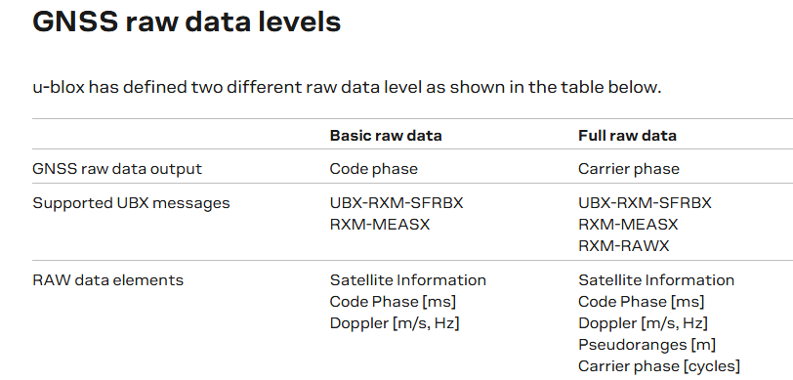
Ublox GNSS Raw Data 필요 Level
다중위성의 NAV Messages(subframe 1-5)
포함
DGNSS 계산에 필요
*RTK 계산할 때도 사용
RTK 계산에 필요

Slide 12
GNSS Raw Data
Raw 데이터는 GNSS 모듈이 생성한 관측(측정)값.
위치보정에 필요한 데이터(Raw Data에 있어야 하는 값)
Pesudoranges[m]
DGNSS, RTK(초기값에 활용한다고 함)
관측 거리(빛의 속도 * code phase[ms](GNSS 신호의 송수신 시간차))
GNSS 모듈이 관측한 수신시간 값과 위성의 송신시간 값의 차
송신시간은 NAV Message에 있는 값을 통해 계산할 수 있음
Carrier phase(위상차 계산의 소수부)
RTK
GNSS 모듈이 관측한 위상차값으로 파장의 정수배의 잔여값을 측정한 값
위성에서 파장에 랜덤코드를 넣어서 송신하는데 그걸 모듈에서 측정한다고 함.(정확히는 공부해야 함)
UBX-RXM-RAWX에 포함된 Carrier phase값은 계산된 결과값인 정수부와 측정값인 소수부를 합한값을 제공

Slide 13
GNSS Navigation Message
NAV 메시지는 위성에서 송신한 정보로 측위정보 계산을 위한 값이 포함되어 있어야함
위성이 송신한 메시지를 그대로 사용하면 됨
모듈이 제공하지 않는 경우 외부(웹 등)에서 받아올 수 있음
UBLOX의 UBX-RXM-SFRBX에 포함됨
다중 위성의 Navigation Message 바이너리
Subframe 1(위성시계보정)
Subframe 2-3(위성위치계산 및 위성시계오차보정계수(필수))
Subframe 4-5(SBAS (대기권 오차 보정-계수)

Slide 14
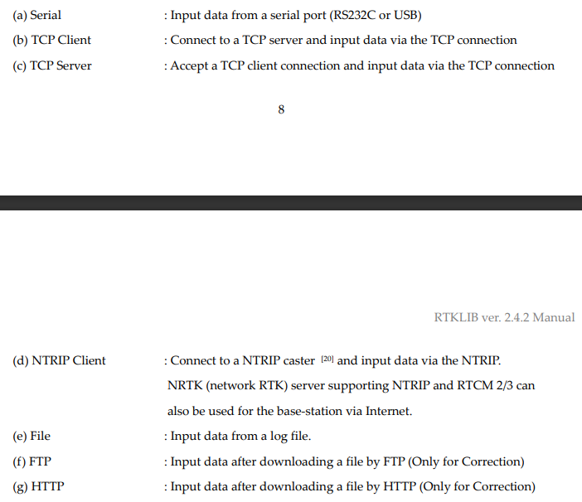
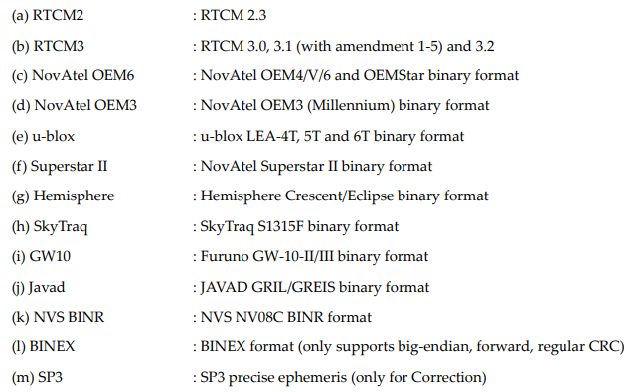
RTKLIB 사용방법(UBOLX)
데이터 입력 방식
데이터 형식
현재 zed-f9p까지 업데이트됨

Slide 15
RTKLIB 사용방법(UBLOX_ZED-F9P)
extern int input_raw(raw_t *raw, int format, unsigned char data)
{
switch (format) {
…
case STRFMT_UBX : return input_ubx (raw,data);
}
return 0;
}
switch (type)
{
case ID_RXMRAW : return decode_rxmraw (raw); //ZED-F9P – 없음
case ID_RXMRAWX : return decode_rxmrawx (raw); //ZED-F9P - UBX-RXM-RAWX, 0x0215(현재 UBLOX RAW 메시지 기준 필수)
case ID_RXMSFRB : return decode_rxmsfrb (raw); //ZED-F9P - 없음
case ID_RXMSFRBX: return decode_rxmsfrbx(raw); //ZED-F9P - UBX-RXM-SFRBX, 0x0213(현재 UBLOX RAW 메시지 기준 필수)
case ID_NAVSOL : return decode_navsol (raw); //ZED-F9P - 없음
case ID_NAVTIME : return decode_navtime (raw); //ZED-F9P - UBX-NAV-TIMEGPS, 0x0120 *보정에 사용하는 값으로 없어도 됨.
case ID_TRKMEAS : return decode_trkmeas (raw); //ZED-F9P - 없음
case ID_TRKD5 : return decode_trkd5 (raw); //ZED-F9P - 없음
case ID_TRKSFRBX: return decode_trksfrbx(raw); //ZED-F9P - 없음
}
UBX-RXM-RAWX, UBX-RXM-SFRBX가 바이너리로 출력되도록 한 후 GPSD로 연결(TCP)해서 수신 받아서 RTKLIB API(Input raw)로 전달

Slide 16
RTKLIB UBLOX 데이터 입력 방법
GPSD 출력 값을 바이너리로 받아서 입력
GPSD TCP 소켓열어서 아래 명령어 넣어주면 바이너리 출력됨
*웨이티즈 NAV-PVT 메시지 전달하주는 어플리케이션 개발에 사용
const char *watch_cmd = "?WATCH={\"enable\":true,\"raw\":1,\"json\":false};\n";
send(sockfd, watch_cmd, strlen(watch_cmd), 0);

Slide 17
RTKLIB가 지원하지 않는 칩셋, 제조사일때
input_raw API 인자 raw_t raw의 필드를 직접 채움
모듈에서 제공하는 Code phase, Carrier phase
Navigation Message(위성정보 subframe 1-3)을 모듈에서 제공안하면
웹 등을 통해서 다운 받아서 넣을 수 있다고 함.
RINEX(Receiver Independent Exchange Format)
위성 정보 교환 형식
BINEX(String 형식의 RINEX의 바이너리 형식)
이 형식에 맞게 Code phase, Carrier phase, Navigation Message 데이터 넣어서 RTKLIB에 input_raw API에 입력

Slide 18
RTKLIB 출력 형식
4가지 출력 형식 제공(String 형식)
좌표계
lat/lon/height, x/y/z-ecef, e/n/u-baseline
NMEA-183
GPRMC (위도,경도,경로방향,속도), 고도가 없음
GPGGA
switch (opt->posf)
{
case SOLF_LLH: p+=outpos (p,s,sol,opt); break;
case SOLF_XYZ: p+=outecef(p,s,sol,opt); break;
case SOLF_ENU: p+=outenu(p,s,sol,rb,opt); break;
case SOLF_NMEA: p+=outnmea_rmc(p,sol);
p+=outnmea_gga(p,sol); break;
}

Slide 19
GxRMC(Recommended Specific GNSS Data)
Parameter | Value | Unit | Description
UTC |  | hhmmss.sss | Universal time coordinated
Status |  |  | A=Valid, V=Invalid
Lat |  | ddmm.mmmm | Latitude
Northing Indicator |  |  | N=North, S=South
Lon |  | dddmm.mmmm | Longitude
Easting Indicator |  |  | E=East, W=West
SOG |  | knots | Speed Over Ground
COG (true) |  | ° | Course Over Ground (true)*(선박의 경우 이동 방향과 선두의 방향을 구분해서 이건 선박의 이동 방향이라고 함)
Date |  | ddmmyy | Universal time coordinated
Magnetic Variation |  | ° | Magnetic Variation
Magnetic Variation |  |  | E=East,W=West
Mode Indicator |  |  | A=Autonomous, D=Differential, R=Fixed RTK, F=Float RTK, E=Dead Reckoning, N=None
Navigational Status |  |  | S=Safe C=Caution U=Unsafe V=Not valid

Slide 20
GPS 신호 종류
신호 | 기본주파수[MHz] | 배수 | 주파수[MHz] | 내용 | 파장[cm]
L1 | 10.23 | 154 | 1575.42 | 항법메시지, C/A 코드, P(Y) 코드, 최근 C코드 추가(GPS III) | 19.029
L2 | 10.23 | 120 | 1227.6 | P(Y) 코드, L2C 코드 | 24.421
L3 | 10.23 | 135 | 1381.05 | 방위 지원 프로그램에 이용됨 | 21.708
L4 | 1379.913 MHz | 1 | 1379.913 | 추가적 전리층 보정 | 21.725
L5 | 10.23 | 115 | 1176.45 | ARNS(Aeronautical Radio Navigation System)에 할당해 항공기 안전 운항에 사용 최신 스마트 폰 중 L5 신호를 수신하는 GNSS 모듈이 장착된 경우가 있음 | 25.483

Slide 21
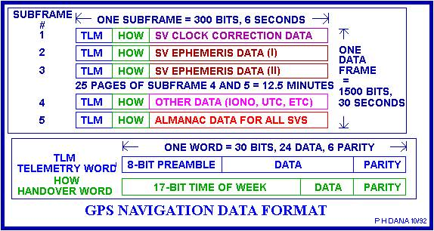
NAV 메시지 구조(GPS 구조)
위성 시계 편차 보정, Klobuchar 계수
위성 위치 계산 Ephemeris 계수
SBAS 전리층/대류권 계수
위성에 대한 정보로 Ephemeris(Subframe-2,3)은 위성의 위치정보를 계산할 수 있는 값이 있음

Slide 22
RTCM 3.x 주요 메시지
위치 보정 필수 RTCM
메시지 번호 | 분류 | 데이터 종류 | 보정 항목
1005 | Station Info | Reference Station Position | 기하학(Geometry) 오차
1033 | Station Meta | Antenna Type & Phase-Center Offset | 안테나 위상중심(PCO/PCV)
1019 SSR | SSR Orbit | 위성 궤도 오차 보정 | 위성 궤도(Orbit) 오차
1020 SSR | SSR Clock | 위성 시계 오차 보정 | 위성 시계(Clock) 오차
1260 SSR | SSR Tropo | 대류권 잔차 | 대류권(Troposphere) 오차 잔차
1265 SSR | SSR Iono | 전리층 잔차 | 전리층(Ionosphere) 오차 잔차
1001 | GPS Legacy | L1 코드(의사거리) | 관측값(Raw pseudorange)
1002 | GPS Legacy | L1 코드 + 위상 | 관측값(Raw phase + pseudorange)
1003 | GPS Legacy | L2 코드 | 관측값(Raw pseudorange)
1004 | GPS Legacy | L1+L2 코드 + 위상 | 관측값(Raw multi–freq phase/pseudo)
1010 | Galileo Legacy | E1 코드 | 관측값(Raw pseudorange)
1012 | Galileo Legacy | E1+E5b 코드 + 위상 | 관측값(Raw phase + pseudorange)
1019 | GLONASS Legacy | L1 코드 + 위상 | 관측값(Raw phase + pseudorange)
1020 | GLONASS Legacy | L1+L2 코드 + 위상 | 관측값(Raw multi–freq phase/pseudo)
1074 | GPS MSM4 | 다중신호(4개) 코드·위상 | 관측값(Raw phase + pseudorange)
1077 | GPS MSM7 | 다중신호(7개) 코드·위상 | 관측값(Raw phase + pseudorange)
1084 | GLO MSM4 | 다중신호(4개) 코드·위상 | 관측값(Raw phase + pseudorange)
1087 | GLO MSM7 | 다중신호(7개) 코드·위상 | 관측값(Raw phase + pseudorange)
1094 | GAL MSM4 | 다중신호(4개) 코드·위상 | 관측값(Raw phase + pseudorange)
1097 | GAL MSM7 | 다중신호(7개) 코드·위상 | 관측값(Raw phase + pseudorange)
1124 | BDS MSM4 | 다중신호(4개) 코드·위상 | 관측값(Raw phase + pseudorange)
1127 | BDS MSM7 | 다중신호(7개) 코드·위상 | 관측값(Raw phase + pseudorange)
사용 보정 | 메시지 번호 | 출력주체 | RTKLIB 지원
위상 | 1005 | 사용자 정의 | 지원
위상 | 1033 | 사용자 정의 | 지원
위상+코드 | 1019 SSR | 외부 계산 | 미지원
위상+코드 | 1020 SSR | 외부 계산 | 미지원
위상+코드 | 1260 SSR | 외부 계산 | 미지원
위상+코드 | 1265 SSR | 외부 계산 | 미지원
GNSS 위성 Raw 관측값
Raw 관측값은 위성별로 L1, L2, 위상, 코드에 맞는 RTCM이 필요
위성 타입은 관계 없지만 위성의 개수 이상의 RTCM Raw 관측값이 필요
GNSS 모듈로부터 받아야 함.
MEM 신호
다중 위성,주파수 신호를 묶어 전송

Slide 23








측위기법(코드 관측, Pseudorange)
$$P_{i}=c\left(t_{recv}−t_{send}\right)=c\left[\left(t_{recv, true}+δt_{r}\right)−\left(t_{send,true}+δt_{s,i}\right)\right]=p_{i}+c\left(δt_{r}−δt_{s,i}\right)+I_{i}+T_{i}+ε_{i}$$
$$p_{i}=c\left(t_{recv, true}−t_{send,true}\right)=\sqrt{{\left(x−x_{i}\right)}^{2}+{\left(y−y_{i}\right)}^{2}+{\left(z−z_{i}\right)}^{2}}$$
$$P_{i}=\sqrt{{\left(x−x_{i}\right)}^{2}+{\left(y−y_{i}\right)}^{2}+{\left(z−z_{i}\right)}^{2}}+cδt_{r}$$
오차 보정치를 제외한 기본적인 좌표 계산
최소 4개의 위성정보가 필요 수신기 시계 편차가 모든 오차에 대한 보정치
$P_{i}$:유사거리
$p_{i}$:기하학적 거리
$δt_{r} :$수신기 시계 편차
수신기 시계 편차가 $δt_{s,i}$보다 지터관점에서 10~20배, 드리프트 관점(오차변화율)에선 수백~수천배 높음
$cδt_{r}:위$성과 수신기 간 직선거리
$δt_{s,i}:$위성 시계 편차
$T_{i}$:대륙권 지연
$I_{i}$:전리층 지연
Klobuchar 모델의 8개의 계수를 위성으로부터 수신해 계산
$ε_{i}$:기타 오차
수신기 잡음, 멀티패스, 안테나 위상중심 변화, 수신기 하드웨어 바이어스, 난류층(트로포) 모델 오차 잔여, 전리층 모델 오차 잔여, 위성 시계/궤도 모형 오차 잔여, 신호 방해/차단

Slide 24
대기권 오차 모델
전리층 모델 (이온 지연, Ionospheric Delay)
전리층(고도 60–1 000 km)에 자유 전자가 많아지면 전파 속도가 느려짐
보정 방법
SBAS/Klobuchar 모델
8개 계수(α₀–α₃, β₀–β₃)를 Nav 메시지/Subframe 1에 담아 방송
수직 VTEC(Vertical TEC(Total Electorn Content)) 근사 → 슬랜트 매핑 → 지연 I 계산
SSR Residual
RTCM 1265로 “모델 이후 남은 전리층 오차 잔여” 전달
수신기에서 IPP(Ionospheric Pierce Point) 위치 산출 → 최종 보정
대류권 모델 (트로포 지연, Tropospheric Delay)
대류권(지표–20 km) 내 수증기·압력·온도 변화로 전파 지연
보정 방법
Saastamoinen 모델(SBAS는 모델만 제공)
기압 P, 온도 T, 수증기압 e 등을 입력값으로
건조(dry) + 습윤(wet) 지연 계산 → 맵핑 함수 적용하여 슬랜트 지연 T 산출
SSR Residual
RTCM 1260으로 대류층 모델 후 “잔여”만 방송
로컬 매핑함수 적용해 보정

Slide 25
GNSS 위치 계산 파라메터 상세
단일 주파수 — 수평 전체 10 ∼ 15 m, 수직 20 ∼ 30 m 정도가 나오는 전형적 환경(도심 난반사·간헐적 가림 없음, 위성 ≥ 6 개, GDOP ≈ 2 ∼ 3)에서 — 각 파라미터의 RMS 거리 오차 예시
수신기 위치 계산 파라메터 | 설명 | 오차 기여(RMS)[m] | 비고
유사거리(Pseudorange) 측정 | Nav 메시지 전송시각과 수신기 수신시각 차이 × 광속 | 0.3 – 1 | 코드 추적 열·양자화 잡음
위성 위치 계산 | Subframe 2-3 Ephemeris → Kepler 방정식 → ECEF 좌표 (Xi, Yi, Zi) | 2 – 3 | 방송 Ephemeris 궤도 오차
수신기 시계 편차 추정 | 4개 이상의 P_i 방정식으로 (x, y, z, δt_r) 네 미지수 동시 추정 | ≈ 1 | GDOP 의존·잡음 누적
위성 시계 편차 보정 | Subframe 1 계수로 δt_s,i 계산 후 P_i에서 c·δt_s,i 만큼 차감 | 1.5 – 2 | 방송 Clock 오차
전리층 지연 보정 | Klobuchar 모델 α, β 계수 사용 → I_i 산출 | 4 – 8 | Klobuchar 모델 오차; 태양활동 시 ↑
대류권 지연 보정 | Saastamoinen 모델 + 맵핑 함수 적용 → T_i 산출 | 0.3 – 1 | Saastamoinen 모델·기상 추정 오차
수신기 잡음 (Receiver Noise) | SNR, C/N0, 전자노이즈 플로어 | 0.3 – 1 | 하드웨어·온도 의존
멀티패스 (Multipath) | 신호 파형, SNR 변화, 경사각·방위각 | 0.5 – 3 | 탁 트인 곳 < 1 m; 도심 ≥ 3 m
안테나 위상중심 변화 (Antenna PCV) | ANTEX PCV 파일, 입사각 | 0.02 – 0.10 | 보정값 미적용 시 최대 ≈ 8 cm 높이 바이어스
수신기 하드웨어 바이어스 (Hardware Bias) | 케이블 지연, RF 체인 지연 값 | 0.3 – 2 | 케이블·RF 체인 지연 미교정
트로포 모델 오차 잔여 (Tropospheric Residual) | Saastamoinen 모델 출력, 고도각 | 0.3 – 1 | 습윤 지연 추정 불확실
전리층 모델 오차 잔여 | Klobuchar/SBAS 수직 지연, 슬랜트 계산값 | 2 – 6 | Klobuchar 보정 후에도 남는 부분
위성 시계/궤도 모형 오차 잔여 | RTCM/SSR 크록 보정 차이, 정밀 궤도 | 1 – 2 | 정밀 궤도/시계 안 쓸 때
신호 방해/차단 (Interference/Masking) | Interference flag, CN0 갑작스런 변화 | 5 – ≫100 | 재밍·스푸핑·마스킹 상황에 따라 급증
RAIM/가중치 최적화 | 잔차 기반 이상치 제거, 가중치 조정 | –1 ∼ –5 | 이상치 제거·가중치 재조정으로 감소폭
단일-주파수 RTK | NTRIP을 통해 RTCM 1019/1020 또는 SSR(1019+1020) 보정 스트림 수신 | 0.3 – 0.6 (H) / 0.6 – 1 (V) | 기준국 < 10 km, AR 고정 시
PPP-AR | IGS RTS/SSR 또는 상용 PPP-AR 서비스로 실시간 궤도·시계·CODE bias 보정 + single-freq AR | 0.02 – 0.05 (H) / 0.03 – 0.08 (V) | SSR 궤도·시계·CODE bias + AR
멀티-콘스텔레이션 L1 (다중 위성계 활용) | GPS L1 + Galileo E1 + BeiDou B1 등 L1 주파수 관측 포함 | 7 – 12 (H) / 15 – 25 (V) | DOP ↓ ≈ 25 %, 위성 시계·궤도 오차는 그대로
코드-위상 스무딩 (Hatch filter, Q-loop) | 수십 초 이상의 스무딩 윈도우 적용 | –0.2 ∼ –0.7 | 코드 잡음·멀티패스 평균 효과
고급 필터링 & 잔차 분석 | Kalman Filter에 드리프트 상태 포함, RAIM/잔차 기반 이상치 제거 강화 | –1 ∼ –3 | 칼만/팩터그래프 등으로 모델 오차 완화
고성능 안테나 & 개방시야 | GNSS-grade LNA/PHC 보정 안테나 + 높은 마스크 앵글 설정 | –0.5 ∼ –1 | 멀티패스·PCV 최소화

Slide 26
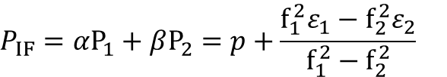
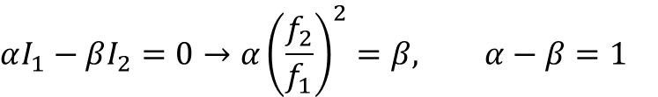
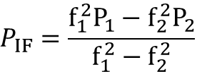
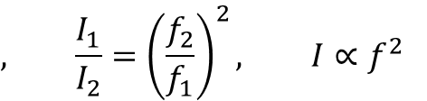
듀얼 주파수에 의한 전리층 지연 제거
아래 수식(IF, ionosphere-free)을 이용해 전리층 지연 제거
$$P_{IF}=\frac{f_{1}^{2}P_{1}−f_{2}^{2}P_{2}}{f_{1}^{2}−f_{2}^{2}}$$
$$, \frac{I_{1}}{I_{2}}={\left(\frac{f_{2}}{f_{1}}\right)}^{2}, I∝f^{2}$$
*전리층의 cold 플라즈마 상태라고 가정하면 굴절률의 가장 큰 인자가 $f^{−2}$라고 함.
듀얼 주파수 코드 관측 전리층 지연 제거 예시
$$P_{1}=p_{1}+c\left(δt_{r}−δt_{s,1}\right)+I_{1}+T_{1}+ε_{1}, P_{2}=p_{2}+c\left(δt_{r}−δt_{s,2}\right)+I_{2}+T_{2}+ε_{2}$$
$$αI_{1}−βI_{2}=0→α{\left(\frac{f_{2}}{f_{1}}\right)}^{2}=β, α−β=1$$
정규화 방정식(RTKLIB 설정값)
$$αP_{1}−βP_{2}=α\left(p_{1}+c\left(δt_{r}−δt_{s,1}\right)+T_{1}+ε_{1}\right)−β\left(p_{2}+c\left(δt_{r}−δt_{s,2}\right)+T_{2}+ε_{2}\right)+αI_{1}−βI_{2}$$
$$P_{IF}=αP_{1}+βP_{2}=p+\frac{f_{1}^{2}ε_{1}−f_{2}^{2}ε_{2}}{f_{1}^{2}−f_{2}^{2}}$$
* $기타오차ε$가 3배~5배 커짐(전리층 오차보다 훨씬 작음)

Slide 27



위치보정기술(DGNSS)
차분 측위법
장점:수식 간단(RTCM 1005, 기지국 위치 오차)
단점:전리층, 대류권 오차와 같은 공동인자는 소거되지만 수신단에서 발생하는 개별오차에 대한 소거가 되지 않아 기준국과 거리에 영향을 크게 받음
수신기:$r$, 기준국:$b$, 기준국 거리 실제값:$P_{b,real}$
$$P_{r}=p_{r}+c\left(δt_{r}−δt_{s,r}\right)+I_{r}+T_{r}+ε_{r}$$
$$P_{b, real}=p_{b}+c\left(δt_{b}−δt_{s,b}\right)+I_{b}+T_{b}+ε_{b}$$
$$P_{b,real}−p_{b}=∆P_{b}$$
$$P_{r,corr}=P_{r}−∆P_{b}$$

Slide 28



측위기법(위상 관측, Carrier–Phase)
파장의 정수부(사이클), 소수부(위상차)를 이용해 위성과의 거리를 계산
이중차분법을 이용해 정수부를 고정하기 위해 RTK가 필요
단일 수신기로 동작하는 방법이 있지만 오차가 커 위치 정밀도가 높은 GNSS 모듈이 필요
$${λΦ}_{e,s}=P_{e,s}=ρ_{e,s}+c\left(δt_{e,s}−δt_{e,s}\right)+I_{e,s}+T_{e,s}+λN_{I_{e,s}}+ε_{e,s}$$
$λ Φ_{i}$:위상관측거리
$φ_{i}$:실제거리
$λN$:정수 사이클 불확정(ambiguity) 항

Slide 29

위치보정기술(RTK)
이중차분법
장점:AR 과정을 통해 수신기, 위성 시계 편차를 제거할 수 있어 오차가 매우 작게 나타남
단점:기준국의 GNSS Raw 데이터가 필요(RTCM 1012, 1265 등 필요) AR 수렴을 해야함(측량/환경, 관측 자료 품질, 필터, 알고리즘 조건을 만족해야함)
수신기:$e_{r}$, 기준국:$e_{b}$, 기준 위성:$s_{i}$, 대상위성:$s_{k}$
$$λΦ_{e,s}=P_{e,s}=ρ_{e,s}+c\left(δt_{e,s}−δt_{e,s}\right)+I_{e,s}+T_{e,s}+λN_{I_{e,s}}+ε_{e,s}$$
$∆^{e}∆^{s}p_{e,s}=∆^{e}∆^{s}Φ_{e, s}−λ{∆^{e}∆^{s}N}_{I_{e,s}}−{error}_{e,s}$

Slide 30










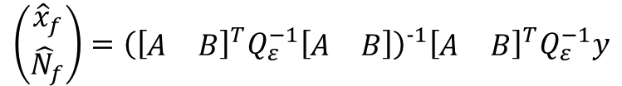

AR(모호성 해결, Ambiguity Resolution)
이중차분 관측식
수신기:$e_{r}$, 기준국:$e_{b}$, 기준 위성:$s_{i}$, 대상위성:$s_{k}$
$$y=Ax+BN+ε$$
$${λΦ}_{e,s}=P_{e,s}=ρ_{e,s}+c\left(δt_{e,s}−δt_{e,s}\right)+I_{e,s}+T_{e,s}+λN_{I_{e,s}}+ε_{e,s}$$
$$\left(\begin{matrix}{\hat{x}}_{f} \\ {\hat{N}}_{f}\end{matrix}\right)={\left({\left[\begin{matrix}A & B\end{matrix}\right]}^{T}Q_{ε}^{−1}\left[\begin{matrix}A & B\end{matrix}\right]\right)}^{−1}{\left[\begin{matrix}A & B\end{matrix}\right]}^{T}Q_{ε}^{−1}y$$
$$∆^{s}P_{e, s}=\left(P_{e,s+1}−P_{e, s}\right)$$
$$∆^{e}∆^{s}P_{e, s}=\left(P_{e+1,s+1}−P_{e+1,s}\right)−\left(P_{e, s+1}−P_{e, s}\right)$$
$$P_{e_{r},s_{i}}=ρ_{e_{r},s_{i}}+c\left(δt_{e_{r},s_{i}}−δt_{s_{i},e_{r}}\right)+I_{e_{r,S_{i}}}+T_{e_{r},s_{i} }+ε_{e_{r}{,s}_{i}}+λN_{I_{e_{r},s_{i}}}$$
$${\left[\begin{matrix}A & B\end{matrix}\right]}^{T}Q_{ε}^{−1}\left[\begin{matrix}A & B\end{matrix}\right]=Q_{xxNN}$$
$$P_{e_{r},s_{k}}=ρ_{e_{r},s_{k}}+c\left(δt_{e_{r},s_{k}}−δt_{s_{k},e_{r}}\right)+I_{e_{r},s_{k}}+T_{e_{r},s_{k}}+ε_{e_{r},s_{k}}+λN_{I_{e_{r},s_{k}}}$$
$$=\left(P_{e_{r},s_{k}}−P_{e_{r},s_{i}}\right)−\left(P_{e_{b} s_{k}}−P_{e_{b}, s_{i}}\right)$$
$$\hat{N}=arg\min_{N∈ℤ^{n}}{{\left({\hat{N}}_{f}−N\right)}^{T}Q_{{\hat{N}}_{f}}^{−1}\left({\hat{N}}_{f}−N\right) }$$
$$P_{e_{b},s_{i}}=ρ_{e_{b},s_{i}}+c\left(δt_{e_{b},s_{i}}−δt_{s_{i},e_{b}}\right)+I_{e_{b},s_{i}}+T_{e_{b},s_{i}}+ε_{e_{b},s_{i}}+λN_{I_{e_{b},s_{k}}}$$
$$∆^{e}∆^{s}Φ_{e, s}=∆^{e}∆^{s}p_{e,s}+{∆^{e}∆^{s}I}_{e,s}+∆^{e}∆^{s}T_{e,s}+λ{∆^{e}∆^{s}N}_{I_{e,s}}+∆^{e}∆^{s}ε_{e,s}$$
$$P_{e_{b},s_{k}}=ρ_{e_{b},s_{k}}+c\left(δt_{e_{b},s_{k}}−δt_{s_{k},e_{b}}\right)+I_{e_{b},s_{k}}+T_{e_{b},s_{k}}+ε_{e_{b},s_{k}}+λN_{I_{e_{b},s_{k}}}$$
$$\hat{x}={\hat{x}}_{f}−{Q_{xN}Q}_{NN}^{−1}\left({\hat{N}}_{f}−\hat{N}\right)$$
$$y_{m×1}=∆^{e}∆^{s}P_{e, s}−∆^{e}∆^{s}ρ_{e,s}$$
관측 위성수:m
연속 파라미터 개수:u
DD애매도개수:n
이중차분을 통한 결과식
$$N_{n×1}={∆^{e}∆^{s}N}_{I_{e,s}}$$
$∆^{e}∆^{s}p_{e,s}=∆^{e}∆^{s}Φ_{e, s}−λ{∆^{e}∆^{s}N}_{I_{e,s}}−{error}_{e,s}$
$$B_{m×n}=λ_{m×n}$$
$${error}_{e,s}=∆^{e}∆^{s}T_{e,s}+λ{∆^{e}∆^{s}N}_{I_{e,s}}+∆^{e}∆^{s}ε_{e,s}$$
$$ε_{m×1}={∆^{e}∆^{s}I}_{e,s}+∆^{e}∆^{s}T_{e,s}+∆^{e}∆^{s}ε_{e,s}$$
잔여오차보정법
다중주파수:L1+L2, L1+L5
추가 스테이트 추정:잔여오차를 추가 미지수로 함
삼중차분 또는 장시간 평균
$A_{m×u}=−e_{e,s}$각 위성 쌍에 대한 LOS(방향 코사인) 차
$x_{u×1}=$연속 미지수(위치 시계 보정)

Slide 31
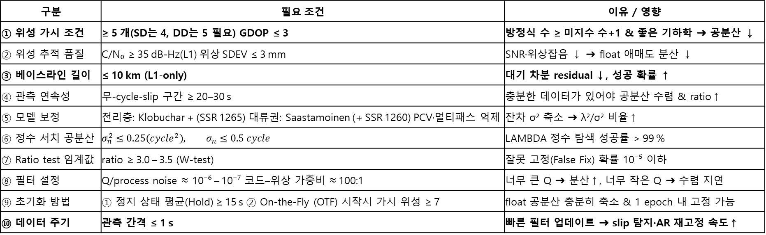
AR 수렴 조건(단일 주파수 L1-Only RTK)
구분 | 필요 조건 | 이유 / 영향
① 위성 가시 조건 | ≥ 5 개(SD는 4, DD는 5 필요) GDOP ≤ 3 | 방정식 수 ≥ 미지수 수+1 & 좋은 기하학 ➜ 공분산 ↓
② 위성 추적 품질 | C/N₀ ≥ 35 dB‑Hz(L1) 위상 SDEV ≤ 3 mm | SNR·위상잡음 ↓ ➜ float 애매도 분산 ↓
③ 베이스라인 길이 | ≤ 10 km (L1‑only) | 대기 차분 residual ↓, 성공 확률 ↑
④ 관측 연속성 | 무‑cycle‑slip 구간 ≥ 20–30 s | 충분한 데이터가 있어야 공분산 수렴 & ratio↑
⑤ 모델 보정 | 전리층: Klobuchar + (SSR 1265) 대류권: Saastamoinen (+ SSR 1260) PCV·멀티패스 억제 | 잔차 σ² 축소 ➜ λ²/σ² 비율↑
⑥ 정수 서치 공분산 | $$σ_{n}^{2}≤0.25\left(cycle^{2}\right), σ_{n}≤0.5 cycle$$ | LAMBDA 정수 탐색 성공률 > 99 %
⑦ Ratio test 임계값 | ratio ≥ 3.0 – 3.5 (W-test) | 잘못 고정(False Fix) 확률 10⁻⁵ 이하
⑧ 필터 설정 | Q/process noise ≈ 10⁻⁶ – 10⁻⁷ 코드–위상 가중비 ≈ 100:1 | 너무 큰 Q ➜ 분산↑, 너무 작은 Q ➜ 수렴 지연
⑨ 초기화 방법 | ① 정지 상태 평균(Hold) ≥ 15 s ② On‑the‑Fly (OTF) 시작시 가시 위성 ≥ 7 | float 공분산 충분히 축소 & 1 epoch 내 고정 가능
⑩ 데이터 주기 | 관측 간격 ≤ 1 s | 빠른 필터 업데이트 ➜ slip 탐지·AR 재고정 속도↑
고속주행 시 권장 RTK 수신율:5Hz 이상, 전송지연:200ms 이하(50ms 이하 최적)

